Slide 1
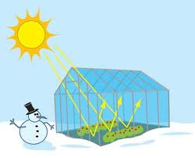
ΦΑΙΝΟΜΕΝΟ ΤΟΥ ΘΕΡΜΟΚΗΠΙΟΥ ΑΠΟ ΤΟΥΣ : ΠΑΝΟ ΚΑΛΟΜΠΡΑΤΣΟ ΑΛΕΞΗ ΙΣΑΡΙΩΤΗ ΒΑΣΙΛΗ ΚΑΡΛΕΤΗ

Slide 2
ΟΡΙΣΜΟΣ
Το φαινόμενο του θερμοκηπίου είναι η διαδικασία κατά την οποία η ατμόσφαιρα ενός πλανήτη συγκρατεί θερμότητα και συμβάλλει στην αύξηση της θερμοκρασίας της επιφάνειάς του. Ανακαλύφθηκε για πρώτη φορά από τον Γάλλο μαθηματικό, αστρονόμο και φυσικό Ζοζέφ Φουριέ, το 1838, ενώ διερευνήθηκε συστηματικά από το Σουηδό χημικό Σβαντε Αρρένιους . Σε αυτόν οφείλεται και η ονομασία του φαινομένου, όταν το 1896, την εποχή του προετοίμαζε τη διδακτορική του διατριβή, ανέπτυξε τη θεωρία ότι οι ραγδαία αυξανόμενες βιομηχανίες που στέλνουν άνθρακα και άλλους ρύπους στον αέρα ίσως να μη διαφέρουν, όσον αφορά τις επιπτώσεις στις κλιματικές αλλαγές, από τα στοιχεία που εκλύθηκαν στην ατμόσφαιρα με την έκρηξη ενος ηφαιστείου στην Ινδονησία το 1883.
Τα τελευταία χρόνια, ο όρος συνδέεται με την αύξηση της μέσης θερμοκρασίας της επιφάνειας της Γης (παγκόσμια θέρμανση), ενώ θεωρείται πως το φαινόμενο έχει ενισχυθεί σημαντικά από ανθρωπογενείς δραστηριότητες. Παρατηρείται σε όλους τους πλανήτες που διαθέτουν ατμόσφαιρα. Ο πλανήτης με το πιο εντυπωσιακό φαινόμενο θερμοκηπίου είναι η Αφροδίτη, όμως για λόγους απλότητας θα αναφερόμαστε αποκλειστικά στην περίπτωση της Γης, δηλαδή του πλανήτη στον οποίο κατοικούμε.

Slide 3
ΜΗΧΑΝΙΣΜΟΣ
Η Γη δέχεται συνολικά ηλιακή ακτινοβολία, που αντιστοιχεί σε ροή περίπου 1.966 W/m2, στο όριο της ατμόσφαιρας. Ένα μέρος αυτής απορροφάται από το σύστημα Γης-ατμόσφαιρας, ενώ το υπόλοιπο διαφεύγει στο διάστημα. Περίπου το 30% της εισερχόμενης ηλιακής ακτινοβολίας ανακλάται, σε ποσοστό 6% από την ατμόσφαιρα, 3% από τα νέφη και 4% από την επιφάνεια της Γης. Το 70% της ηλιακής ακτινοβολίας απορροφάται, κατά 32% από την ατμόσφαιρα (συμπεριλαμβανομένου και του στρατοσφαιρικού στρώματος του όζοντος), κατά 3% από τα νέφη και κατά το μεγαλύτερο ποσοστό (51%) από την επιφάνεια και τους ωκεανούς.
Λόγω της θερμοκρασίας της, η Γη εκπέμπει επίσης θερμική ακτινοβολία (κατά τρόπο ανάλογο με τον Ήλιο), η οποία αντιστοιχεί σε μεγάλα μήκη κύματος, σε αντίθεση με την αντίστοιχη ηλιακή ακτινοβολία, που είναι μικρού μήκους κύματος. Η ατμόσφαιρα της Γης διαθέτει μεγάλη αδιαφάνεια στην, μεγάλου μήκους κύματος, γήινη ακτινοβολία, έχει δηλαδή την ικανότητα να απορροφά το μεγαλύτερο μέρος της, ποσοστό περίπου 71%. Η ίδια η ατμόσφαιρα επανεκπέμπει θερμική ακτινοβολία μεγάλου μήκους κύματος, μέρος της οποίας απορροφάται από την επιφάνεια της Γης, η οποία θερμαίνεται ακόμη περισσότερο. Η γήινη ατμόσφαιρα συμπεριφέρεται, με τον τρόπο αυτό, ως μία δεύτερη - μαζί με τον Ήλιο - πηγή θερμότητας.
Αποτέλεσμα του συνολικού φαινομένου είναι η αύξηση της μέσης επιφανειακής θερμοκρασίας, γεγονός που καθιστά τη Γη κατοικήσιμη. Χωρίς το φυσικό φαινόμενο του θερμοκηπίου, η θερμοκρασία της γήινης επιφάνειας θα ήταν σε παγκόσμια και ετήσια βάση στους -18 °C, ενώ στην πράξη είναι στους 14 °C.
Ο μηχανισμός του φαινομένου ταυτίζεται συχνά με τη λειτουργία ενός πραγματικού θερμοκηπίου, ωστόσο η ταύτιση αυτή αποτελεί υπεραπλούστευση, καθώς τα θερμοκήπια στηρίζονται στην "απομόνωση" της θερμότητας και την εξάλειψη φαινομένων μεταφοράς της.

Slide 4
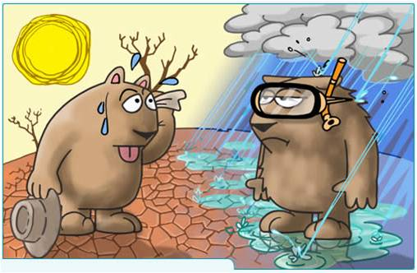
ΣΕ ΛΙΓΑ ΧΡΟΝΙΑ Η ΓΗ ΘΑ ΧΩΡΙΖΕΤΑΙ ΣΕ ΔΥΟ ΜΕΡΗ …. ΣΤΟ ΕΝΑ ΘΑ ΕΠΙΚΡΑΤΤΕΙ ΞΗΡΑΣΙΑ ΕΝΩ ΣΤΟ ΑΛΛΟ ΥΓΡΑΣΙΑ

Slide 5
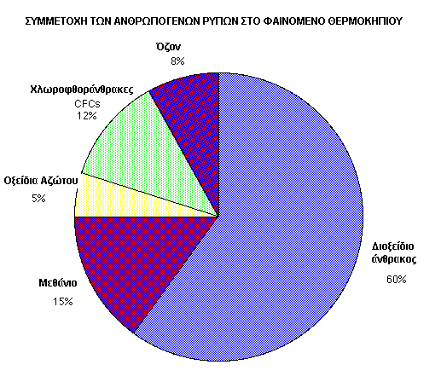
ΑΕΡΙΑ ΤΟΥ ΘΕΡΜΟΚΗΠΙΟΥ

Slide 6
ΕΠΙΔΡΑΣΗ ΤΟΥ ΑΝΘΡΩΠΟΥ
Το φαινόμενο του θερμοκηπίου είναι φυσικό, ωστόσο ενισχύεται από την ανθρώπινη δραστηριότητα, η οποία συμβάλλει στην αύξηση της συγκέντρωσης των αερίων του θερμοκηπίου καθώς και στην έκλυση άλλων ιχνοστοιχείων, όπως οι χλωροφθοράνθρακες (CFC's). Τα τελευταία χρόνια, καταγράφεται μία αύξηση στη συγκέντρωση αρκετών αερίων του θερμοκηπίου, ενώ ειδικότερα στην περίπτωση του διοξειδίου του άνθρακα, η αύξηση αυτή ήταν 31% την περίοδο 1750-1998. Τα τρία τέταρτα της ανθρωπογενούς παραγωγής διοξειδίου του άνθρακα, οφείλεται σε χρήση ορυκτών καυσίμων, ενώ το υπόλοιπο μέρος προέρχεται από αλλαγές που συντελούνται στο έδαφος, κυρίως μέσω της αποδάσωσης. Εκτός από τον άνθρωπο, παράγεται μεθάνιο και από ζώα (π.χ. αγελάδες) με τις ερυγές τους.

Slide 7
ΤΡΟΠΟΙ ΑΝΤΙΜΕΤΩΠΙΣΗΣ
Να µην αυξηθεί η µέση παγκόσµια θερµοκρασία πάνω από 2οC σε σχέση
µε τα προβιοµηχανικά επίπεδα.
Να δουλέψουµε σε όλο τον πλανήτη για να µειωθούν οι εκποµπές CO2
στον τοµέα παραγωγής ενέργειας, τον κύριο υπεύθυνο για την αλλαγή του
κλίµατος. Αυτό θα σηµαίνει λιγότερο άνθρακα και πολύ περισσότερη
καθαρή ανανεώσιµη ενέργεια και ενεργειακή αποδοτικότητα.
Να αναζητήσουµε λύσεις στις αναπτυσσόµενες χώρες για σηµαντική
µείωση των αερίων που συµβάλλουν στο φαινόµενο του θερµοκηπίου και
παράλληλα να επιδιώκουµε στόχους τοπικής ανάπτυξης όπως είναι η
παροχή καθαρής ενέργειας σε όσους δε διαθέτουν υπηρεσίες ενέργειας.

Slide 8
ΤΡΟΠΟΙ ΑΝΤΙΜΕΤΩΠΙΣΗΣ
Να επιδιώξουµε τον περιορισµό του φαινόµενου του θερµοκηπίου µέσα από τις ανανεώσιµες πηγές ενέργειας- όπως είναι ο αέρας, ο ήλιος και η βιοµάζα – και µια πιο αποδοτική χρήση της ενέργειας.
Να πιέσουµε τα κράτη ώστε να αναπτύξουν εθνικά προγράµµατα διαχείρισης των επιπτώσεων και να προσπαθήσουµε να αποτρέψουµε την αλλαγή του κλίµατος που θα επιφέρει καταστροφή περιοχών πλούσιων σε άγρια πανίδα και χλωρίδα, όπως τα εθνικά πάρκα και οι βιότοποι.

Slide 9
ΤΡΟΠΟΙ ΑΝΤΙΜΕΤΩΠΙΣΗΣ
Να βοηθήσουµε τις κοινότητες να προσαρµοστούν στο µεταβαλλόµενο κλίµα. Η αποκατάσταση υποβαθµισµένων δασών, υγροτόπων και άλλων οικοσυστηµάτων αυξάνει την αντοχή τους. Χωρίς το έργο αυτό, η κλιµατική αλλαγή θα µπορούσε κάλλιστα να είναι το τελειωτικό χτύπηµα στα ήδη επιβαρυµένα οικοσυστήµατα και στους ανθρώπινους πληθυσµούς που εξαρτώνται από αυτά.

Slide 10
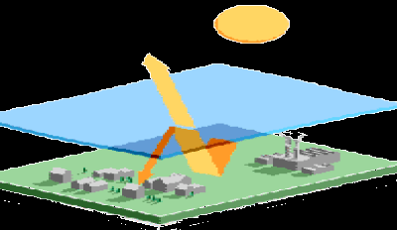
LINK : https://www.youtube.com/watch?v=pyMdFUHWyG8

Slide 11
TEΛΟΣ ΠΑΡΟΥΣΙΑΣΗΣ

